Slide 1

结构力学
Structural Mechanics
广州大学 赵桂峰
2024.2.20

Slide 2
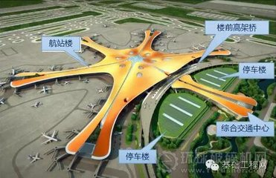

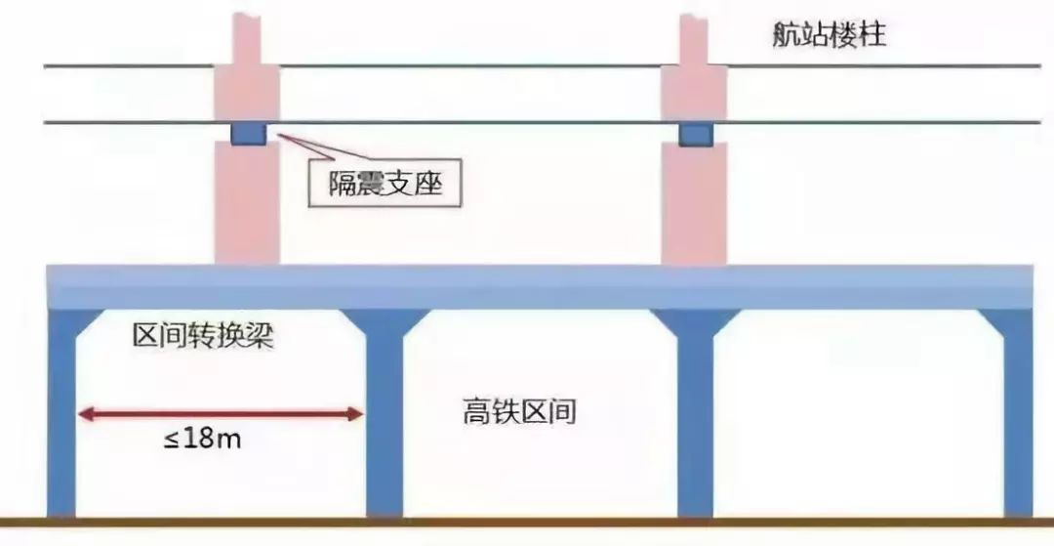
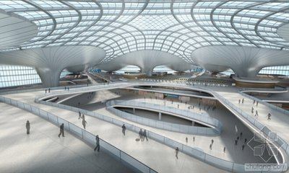
北京大兴国际机场航站楼

Slide 3
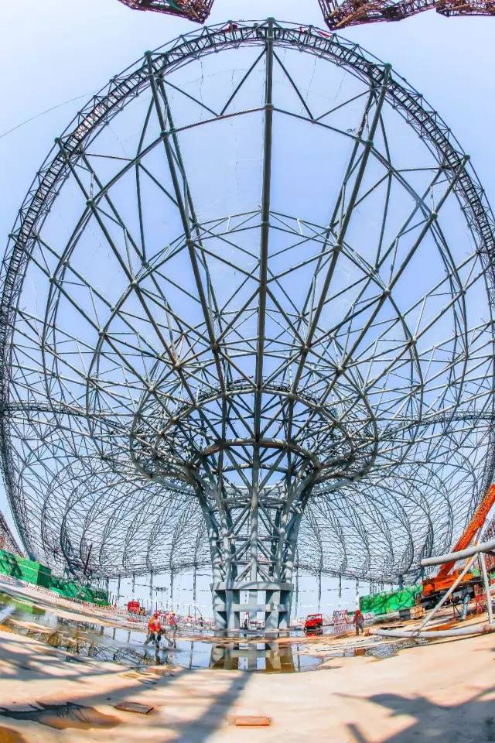
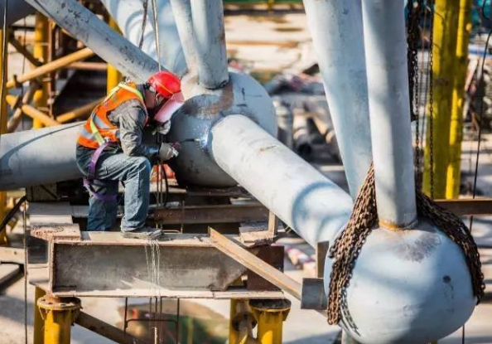
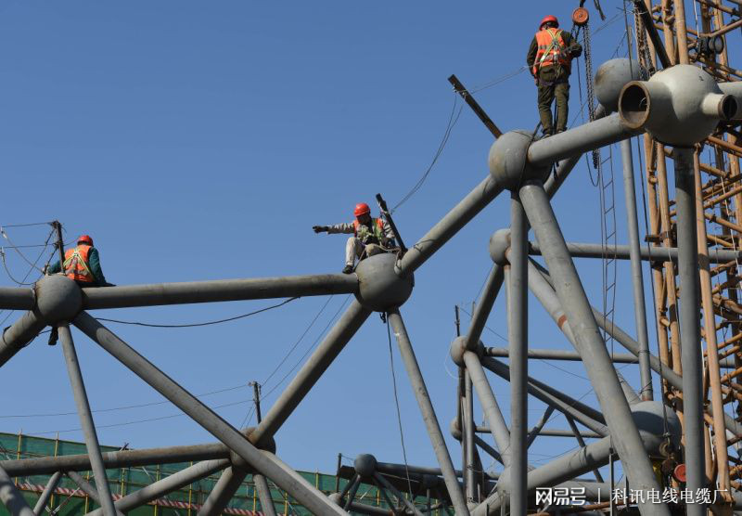

Slide 4
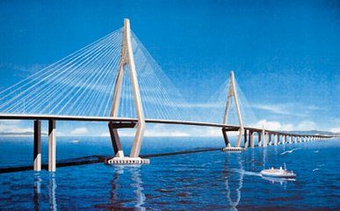
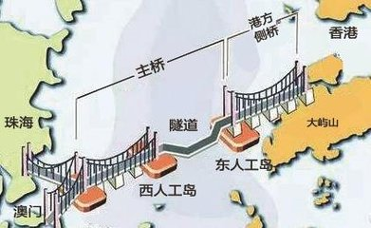
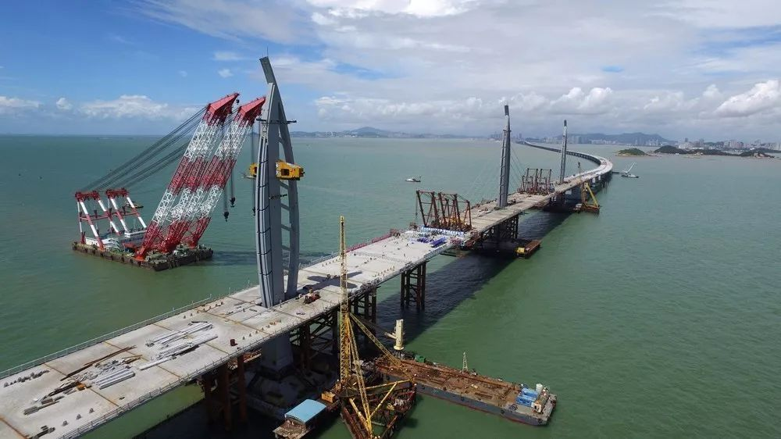
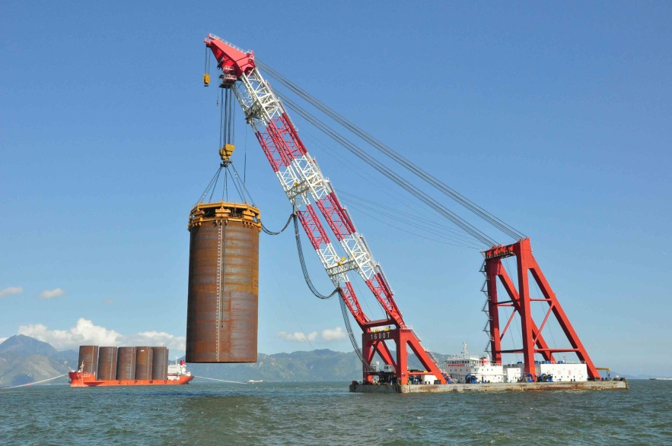
港珠澳大桥

Slide 5
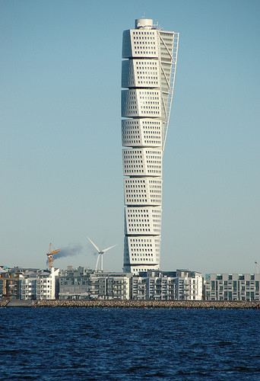
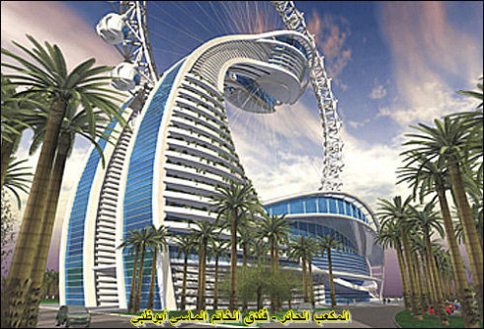


Slide 6


本学期的目标：
    学习和掌握结构力学的基本概念、原理和方法；
    培养和锻炼结构计算和分析能力；
    力图培养定性分析能力。

Slide 7
历届结构力学学习经验：
1、成绩：每班60%不及格。
2、补考：补考通过66%；且成绩较期末考试有大幅度提高。
3、经验：
    未能持之以恒学习；
    独立思考过少、抄作业现象普遍；
    不善于归纳、总结；
    不重视基本概念和方法。

Slide 8
历届结构力学学习体会：
1、学习中：题目灵活、跟不上。
2、学习后：有规律、好复习。
3、考研：考结构力学600人；考材料力学40人。
4、用途：结构力学奠定了结构分析的基础，是后续多门
课程的基础，也是建立力学分析思维的基础课程。

Slide 9
教学目的：
是什么？
怎么办？
为什么？
知其然
知其所以然

Slide 10
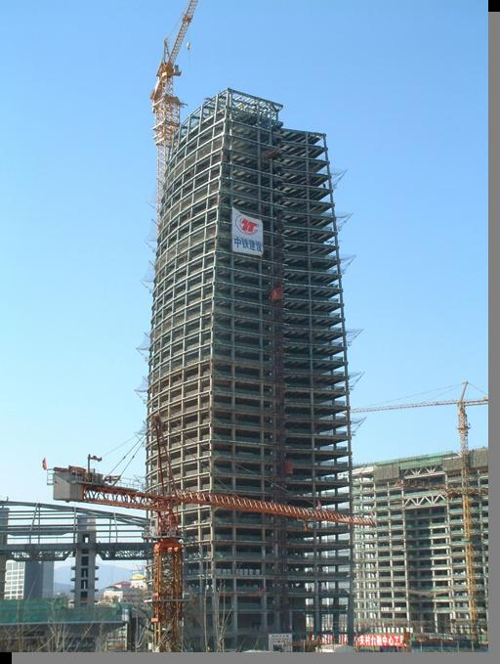
绪 论
1、结构力学的内容和任务
对象：
结构：承受并传递荷载的骨架部分
结构分为:杆系结构、板壳结构、实体结构
内容 ：
结构组成；内力；位移；临界力计算。

Slide 11
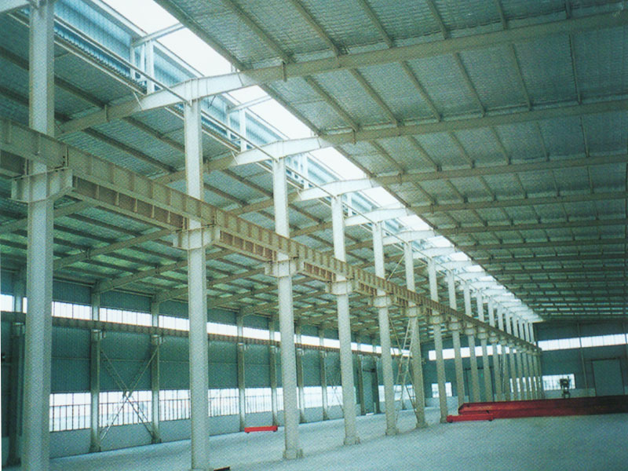



Slide 12
1-1 研究对象与任务
设计任何结构都要经过计算，以达到安全、经济和实用的目的。
结构力学的任务：
研究杆件结构的强度、刚度、稳定性、动力反应以及结构极限荷载的计算原理和计算方法。
强度：保证结构的安全，并符合经济的要求。
刚度：控制结构变形不超过允许值，满足使用要求。
稳定性验算：在于保证结构不会产生失稳破坏。
动力分析：研究结构的动力特性以及在动荷载作用下的动力反应－结构受到的地震或风荷载作用下的力、位移、速度、加速度及动内力等。
极限荷载的求解：是为了充分发挥结构的承载能力，由讨论结构的弹性计算转变为塑性计算。

Slide 13
1-2 结构力学与其它课程的关系
数学：提供计算工具（线性代数，线性微分方程）。
理力：提供计算原理（平衡方程，虚功原理）。
材力：研究杆件的内力及变形等，为研究结构的内力及变形打下基础。
结构力学在钢结构、钢筋混凝土结构、结构抗震中得到广泛应用，在这些结构工程课中将学到结构力学实用计算方法。

Slide 14
2 . 杆件结构的计算简图
定义：真实的结构往往不能直接用于计算，必须略去一些次要的东西，而以简化图形代替它，这个用以计算的简化图形即为计算简图。
计算简图:
在结构分析当中用来代替实际结构的计算模型(图形)
确定计算简图的原则：
1.能反映实际结构的主要力学特性；
2.分析计算尽可能简便。

Slide 15
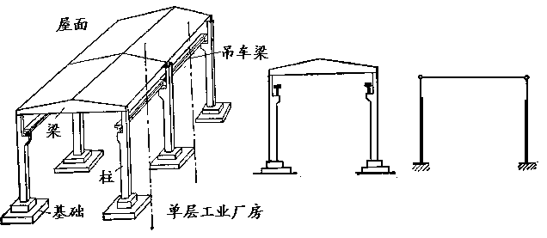
结构计算简图的五项简化措施：
一、体系的简化: 将空间结构简化为平面结构。
二、杆件的简化: 以杆件的轴线来表示。

Slide 16
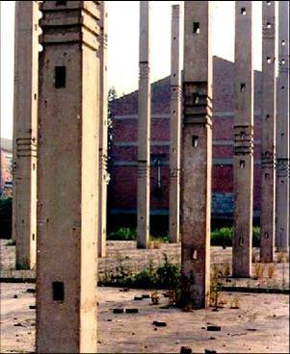
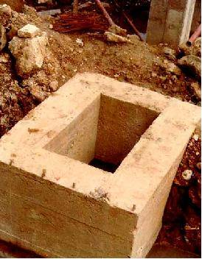

三、基础的简化：支座
支座定义：把结构与基础联结起来的装置。
1. 固定（端）支座
B
A
实际形状
工程实例

Slide 17
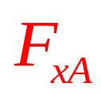

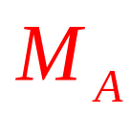
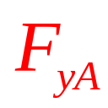
简图：
特点：
1) 支座截面有反力矩以及x、y方向的反力。
2) 结构在支座截面不产生线位移和转角；

Slide 18
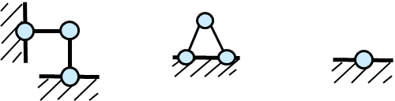
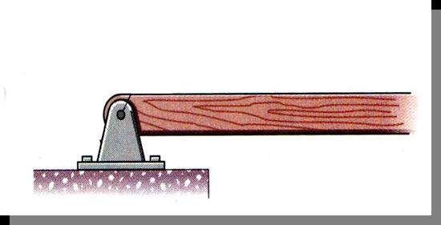


固定铰支座的常见形式：
2. 固定铰支座
A
A
实际形状
特点：
1) x、y方向的反力通过铰 A 的中心。
2) 结构在支座截面可以绕圆柱铰 A 转动；

Slide 19

3. 辊轴支座（活动铰支座）
A
A
特点：
1) 反力沿链杆方向作用，大小未知。
2) 杆端 A 产生垂直于链杆方向的线位移；

Slide 20


4. 滑动支座（定向支座）
A
A
A
实际构造
特点：
1）杆端存在反力矩以及沿链杆方向的反力。
2）杆端 A 无转角，不能产生沿链杆方向的线位移，可以产生垂直于链杆方向的线位移；

Slide 21
四、杆件之间连接的简化：结点
1.（全）铰结点:
各杆可以绕结点转动;
各杆之间的夹角可以相互改变。
φ
2.刚结点:
各杆可以绕结点转动;
各杆之间的夹角不变。
φ
3.半铰结点（组合结点）:
一部分是刚结点；一部分是 铰结点。
※：不要将铰画成全铰。

Slide 22
五、荷载的简化：分类
1.集中荷载——分布荷载；
2.恒载——活载；
3.静载——动载；
4.直接荷载——间接荷载；
5.其它荷载：温度、支座移动、材料收缩和地面运动等。
荷载是使结构产生内力或位移的因素。

Slide 23
计算简图（计算模型）:
1.杆件的简化: 杆件 杆件的轴线
2.结点的简化: 刚结点 铰结点 半铰结点(组合结点)
3.支座的简化: 固定铰支座 可动较支座 固定端支座
滑动支座(定向支座)
4.体系的简化: 空间结构 平面结构
5.荷载的简化: 集中力、集中力偶、分布荷载

Slide 24
例如：
a
b
实验表明：在一定条件下，轴力是主要的，而弯矩引起的法向应力不大，因而可以采用铰接体系，使问题得到简化。
这样简化的条件：
a、直杆； b、轴线相交于一点；
c、结点荷载； d、细长杆；

Slide 25
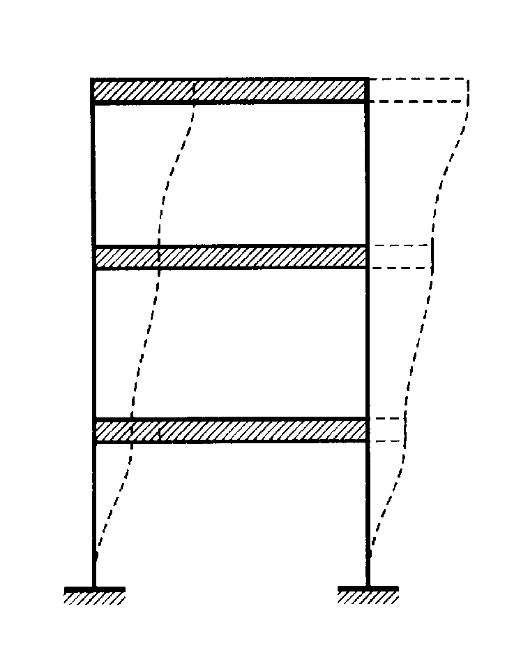


Slide 26





3 . 杆件结构的类型和基本假设
1.梁
2.拱
3.桁架
4.刚架
5.组合结构

Slide 27

线性变形体系：连续的、均匀的、
各向同性的、完全弹性的。
若体系产生符合约束条件的微小连续变形，材料服从虎克定理，则该体系称为线性变形体系，可以用叠加原理求结构的内力和变形。
1.微小连续变形
变形与杆件尺寸相比很小，结构变形后几何尺寸无变化，荷载位置及作用线不变，变形符合支座约束条件。
2.材料服从虎克定律
即应力应变满足关系式： 。

Slide 28
结构力学的学习特点：
1、重要：土木工程专业学生的基本功。
2、难学：各章知识联系紧密，一环套一环。
不但理解、还要熟练。
3、方法：理解并记忆基本原理、基本方法；
举一反三、善于总结经验；
理论联系实际。

Slide 29
结构力学学习的基本方法：
1、上课：通过教师的讲解了解课程的基本内容和难点；
2、课后总结：通过总结发现不熟悉之处，有针对性地
看书掌握课程内容；
3、独立做作业：独立思考，完成作业，避免眼高手低；
4、答疑：问同学、问老师、问网络。

